Slide 1


DDI Codebook, DDI Lifecycle, DDI Cross Domain Integration:
사례 연구와 목적
DDI Alliance Training Library
Version 1.0
DDI Alliance, DDI Training Working Group
This work is licensed under Creative Commons Attribution 4.0 International License.

Slide 2
목차
DDI 메타데이터 표준의 변천사
적합한 도구 선정방법
사례 연구: DDI-C와 DDI-L를 활용한 설문지 개발
다양한 DDI 버전들의 활용법

Slide 3
DDI 메타데이터 표준의 변천사
진화하는 비선형 메타데이터 표준
  DDI Codebook (DDI-C)
  DDI Lifecycle (DDI-L)
  DDI Cross Domain Integration (DDI-CDI, 미래의 표준)
표준마다 용도가 다름
  DDI Codebook은 단일 연구 문서화를 위해 만들어짐
  DDI Lifecycle은 데이터 객체들 간의 관계를 문서화하기 위해 만들어짐
두 표준은 준비 단계도 다름

Slide 4
목적에 맞는 적합한 도구 선정 방법
다음 질문에 대한 고민이 필요함
데이터로 하고 싶은 것이 무엇인지?
데이터의 출처는 어디인지?
메타데이터의 기능과 출처는?
기술 개발을 위한 자원을 보유하고 있는지?
Notes:
비전문가 집단을 대상으로 설명할 때는 몇 가지 질문으로 시작해보는 것이 좋음. 그들의 필요, 데이터와 메타 데이터, 데이터 공유 등에 대한 전문성 등을 파악하는 것이 중요함.
질문할 다른 사항들은 청중의 기능이나 그들의 답변에 따라 달라짐.
데이터 공유를 하고 있는지?
데이터를 기록 및 보관해야 하는 의무가 있는지?

Slide 5
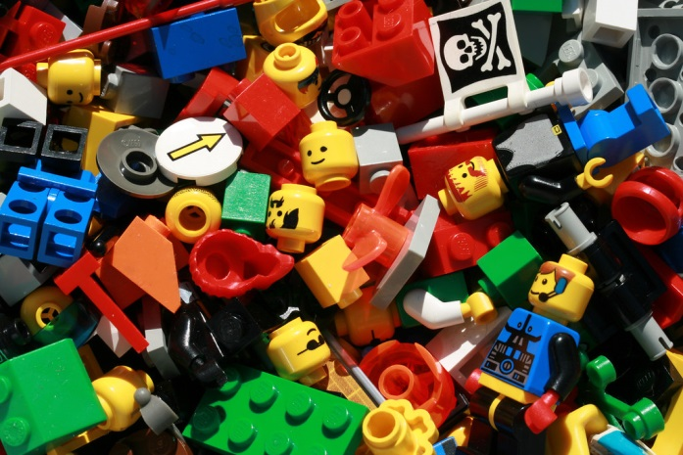
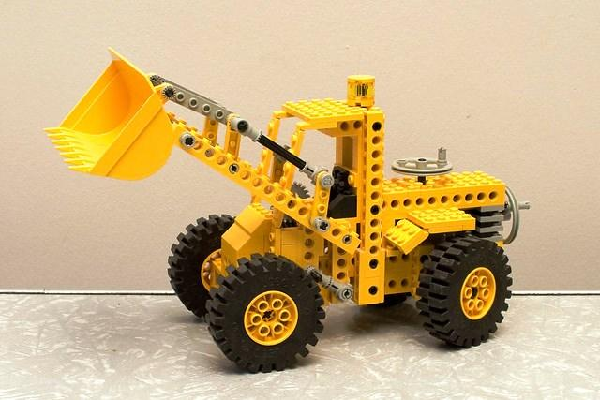


DDI Codebook
구조화되지 않은 메타데이터
DDI Codebook 표준을 통해 구조화된 메타 데이터
DDI Codebook를 사용한 구조화
DDI-Codebook 은 단일 조사의 연구 데이터를 기술하기 위해 만들어진 메타데이터 표준의 경량 버전이다. DDI-C 는 XML Schema 포맷으로 사용 가능하다.
메타데이터 관리자의 부재
출처: https://ddialliance.org/explore-documentation
Images: woodleywonderworks (CC-BY, 2.0), Stephen Edmonds (CC-BY-SA, 2.0)
Notes:
왼쪽: 데이터 관리자가 없음. 따라서 이 데이터들을 관리할 방법이 없음.
오른쪽: DDI를 사용하여 데이터를 질서정연하게 관리할 수 있음.

Slide 6
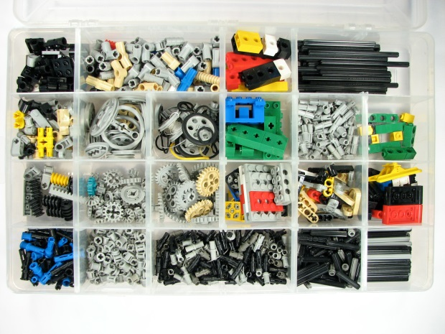

DDI Lifecycle
Universe Scheme
(유니버스 체계)
Instrument Scheme
(도구 체계)
구조화되지 않은 메타데이터
DDI Lifecycle을 사용한 구조화
DDI-Lifecycle은 개념화부터 데이터 배포와 분석까지 연구데이터의 전 라이프사이클을 문서화하고 관리하기 위해 만들어짐. DDI-Codebook의 모든 기능을 포함하고 있으며 이것을 확장하는 것까지 가능함. DDI-Lifecycle은 XML Shema를 기반으로 모듈화 되어 있고 확장 가능성을 가짐.
메타데이터 관리자의 부재
출처: https://ddialliance.org/explore-documentation
Images: woodleywonderworks (CC-BY 2.0), Windell Oskay (CC-BY 2.0)
Notes:
DDI-L로 할 수 있는 것의 예시: 유지 및 보수가 가능한 스키마를 사용하여 필요한 것을 구축할 수 있음
몇 가지 예시를 제공하거나 해당 단어들의 정의를 내려주는 것을 추천함. 청중에 맞게 예시를 적절히 조정하는 것이 필요함.
정의: http://www.ddialliance.org/resources/ddi-glossary

Slide 7
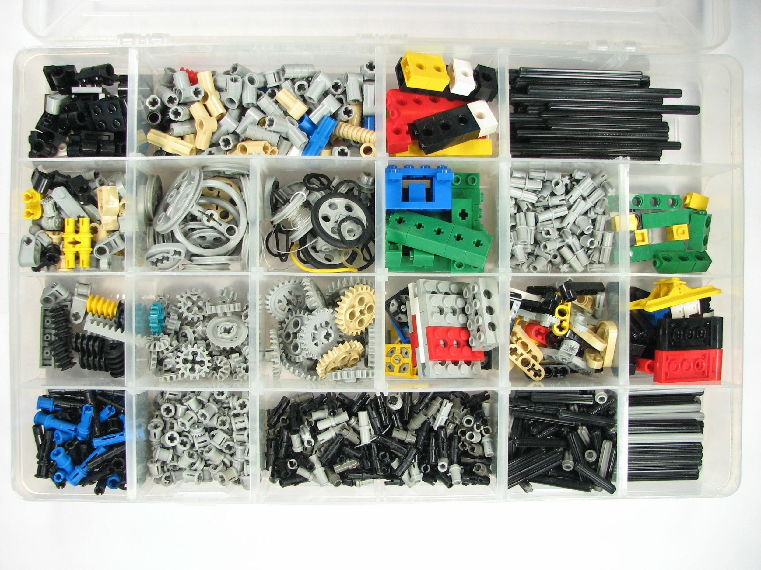
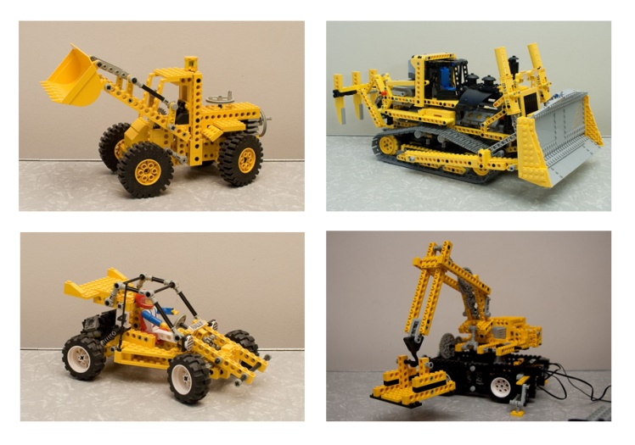
Lifecycle에서 재사용될 수 있는 요소들
DDI Lifecycle를 사용해 구조화된 메타데이터
DDI Lifecycle를 사용한 구조화
DDI Lifecycle를 사용해 기술된 메타데이터
Images: Windell Oskay (CC-BY 2.0), Stephen Edmonds (CC-BY-SA 2.0)
Notes:
항상 동일한 자동차를 만드는 것도 가능하지만 그 외 다양한 다른 것들도 만들어 볼 수 있음.

Slide 8
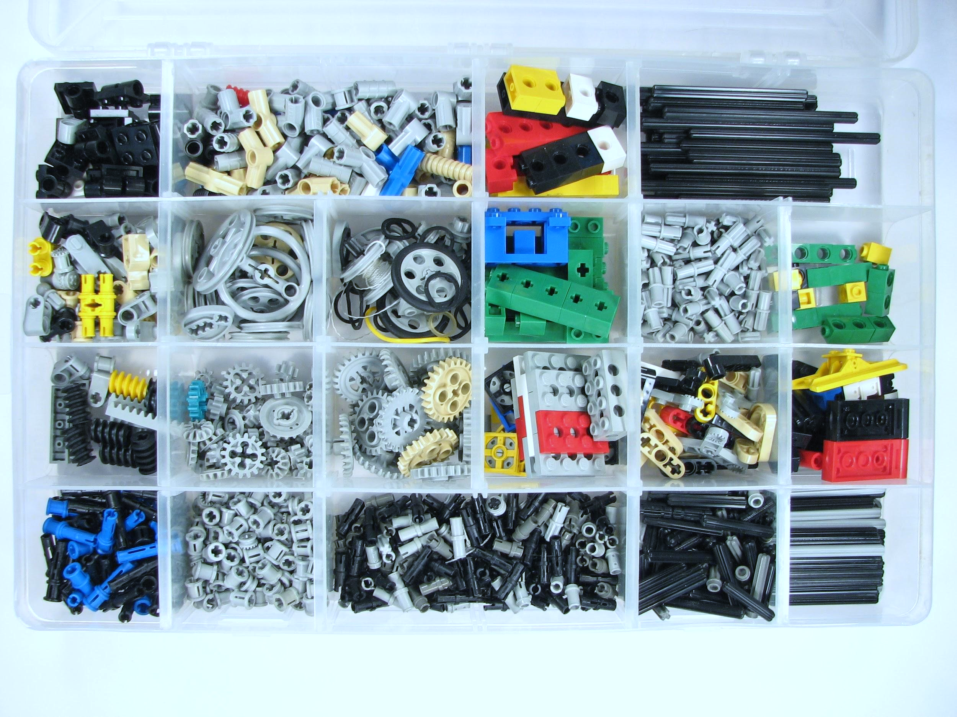
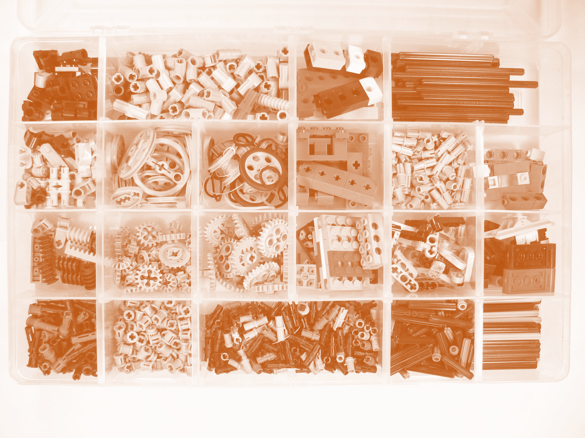
모듈 통합에 기반한 DDI Cross Domain Integration
(미래의 표준)
XML, RDF 등을 사용한 표현
DDI Cross Domain Integration에 의해 구조화된 메타데이터
Images: Windell Oskay (CC-BY 2.0)
Notes:
곧 출시될 예정인 DDI-CDI는 UML에 기반하여 Canonical XMI로 표현됨. 이를 통해 XML, RDF 등의 다양한 구문 표현으로 출력이 가능하며, 기존 메타 데이터들과 함께 작동할 수 있도록 설계되었음. 이는 기존 정보들을 바탕으로 다른 속성을 지닌 데이터들을 통합할 수 있는 도구임.

Slide 9
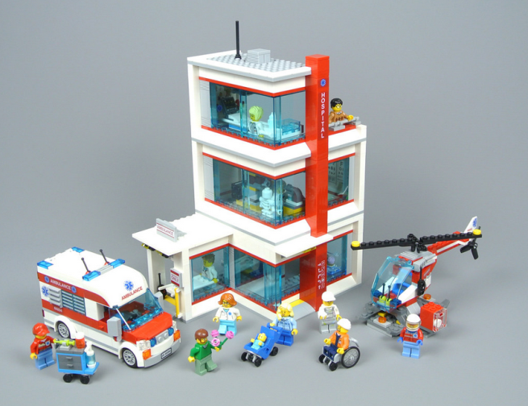
DDI-CDI로 새로운 데이터 구조와 도메인 관리
DDI Lifecycle로 구조화된 메타데이터
+
DDI 크로스 도메인 통합 표준
DDI Lifecycle로 새롭게 구조화하기
Images: Brickset (CC-BY 2.0), Stephen Edmonds (CC-BY-SA 2.0)
Notes:
항상 같은 자동차를 만드는 것도 가능하지만 더 많은 다른 것들도 만들 수 있음.
빅 데이터, 이벤트 데이터, 센서 데이터, 다차원 데이터/데이터 큐브, 시계열 데이터 등 새로운 형태의 데이터들이 구조화되고 설명될 수 있음.

Slide 10
사례 연구: DDI-C 와 DDI-L를 활용한 설문지 개발

Slide 11
DDI-C 또는 DDI-L ?
DDI Codebook
변수 중심
변수에 대한 데이터의 출처로서 질문의 부분적 설명만 제공
DDI Lifecycle
독립된 질문들의 사양 및 관리 지원
설문지의 흐름 논리 내에서 질문이 어떻게 사용되는지 설명 가능

Slide 12
설문지 설계와 관련된 DDI 요소들
주제 | DDI Codebook | DDI Lifecycle
질문 | qstn | QuestionItem, QuestionGrid, QuestionBlock
질문 외 방식의 측정 요소 |  | MeasurementItem
설문지 |  | Instrument
설문지 라우팅 |  | Sequence, IfThenElse, Loop, RepeatUntil, RepeatWhile
설문지 내용 사용 요소 |  | QuestionConstruct, MeasurementConstruct, ComputationItem, StatementItem

Slide 13
다양한 DDI 버전들의 활용법

Slide 14
DDI버전 별 목적
DDI Codebook
이전 연구 찾기
데이터 아카이브 구축
카탈로그 기록
변수 목록
데이터 분석
DDI Lifecycle
이전 연구 찾기
데이터 아카이브 구축
카탈로그 기록
변수 목록
데이터 분석
데이터 조화 및 비교
설문지 설계
데이터 전처리과정과 워크풀로우 관리
문제 은행
공통 요소
고유 요소

Slide 15
DDI를 어떻게 사용해야하는가 ?
?
이미 존재하는 도구들 사용하기
내부 도구 개발
상업용 소스
개념화
오픈소스
백엔드 가이드

Slide 16
DDI를 사용할 수 있는 소프트웨어 프로그램과 사용가능한 버전 (예시)
소프트웨어 프로그램 | DDI Codebook | DDI Lifecycle
Colectica | O | O
Nesstar | O | X
DDIEditor | X | O
설문지 크로스워크 | X | O
통계 패키지 | O | O
…
(2021년 1월 기준 해당 링크에서 전체 프로그램 목록을 볼 수 있음 : https://ddialliance.org/resources/tools.)

Slide 17
출처
페이지 5 | 레고 블럭 | “LEGOS workers fired from job" by woodleywonderworks, CC BY 2.0
 | 레고 굴착기 | "Lego Excavator (8853)" by Stephen Edmonds, CC BY SA 2.0
페이지 6 | 레고 블럭 | “LEGOS workers fired from job" by woodleywonderworks, CC BY 2.0
 | 분류된 레고 | “Technic bits“ by Windell Oskay , CC BY 2.0
페이지 7 | 분류된 레고 | “Technic bits“ by Windell Oskay , CC BY 2.0
 | 레고 굴착기 | "Lego Excavator (8853)" by Stephen Edmonds, CC BY SA 2.0
 | 레고 굴착기 | “Lego Motorized Bulldozer (8275)" by Stephen Edmonds, CC BY SA 2.0
 | 레고 경주차 | "Lego Rally Shock & Roll Racer (8840)" by Stephen Edmonds, CC BY SA 2.0
 | 레고 굴착기 | "Lego 8094 Control Centre (4)" by Stephen Edmonds, CC BY SA 2.0
페이지 8 | 분류된 레고 | “Technic bits“ by Windell Oskay , CC BY 2.0
페이지 9 | 분류된 레고 | “Technic bits“ by Windell Oskay , CC BY 2.0
 | 레고 굴착기 | "Lego Excavator (8853)" by Stephen Edmonds , CC BY SA 2.0
 | 레고 병원 | "60204 City Hospital“ by Brickset , CC BY 2.0

Slide 18
Credits: translation
Jieun JEONG
Notes:
18

Slide 19
Credits: DDI Training Working Group
DDI Training Working Group Wiki/Confluence Page
Official DDI Training Materials on Zenodo
These DDI training materials are approved products of the DDI Alliance. The Data Documentation Initiative (DDI) is an international metadata standard for describing the data produced by surveys and other observational methods in the social, behavioral, economic, and health sciences.
These official training materials are created by volunteers and undergo a quality review process by the DDI Training Working Group and the DDI Scientific Board. They are designed for self-guided learning about DDI and can also be reused to teach others about DDI and related topics.

Slide 20
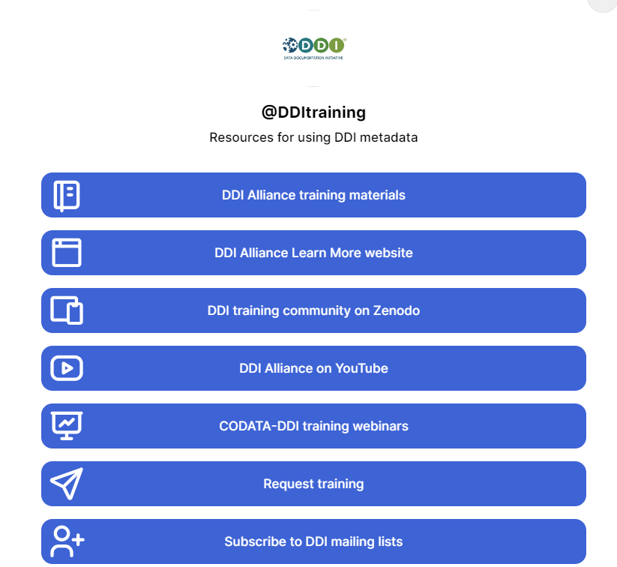

Scan this QR Code with Your Smartphone to Access the DDI TG Linktree
Easy access to important DDI Resources https://linktr.ee/DDItraining

